Slide 1
Massacultuur
1950 - NU
Tijdsbeeld en de gevolgen voor de kunst en cultuur

Slide 2
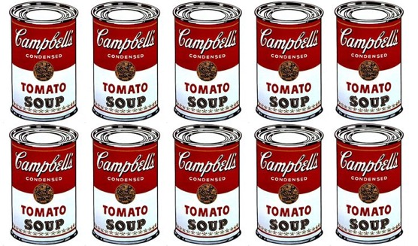
Massacultuur
Massacultuur is de cultuur van de grote massa, gekenmerkt door onpersoonlijkheid en oppervlakkigheid

Slide 3
1.TIJDSBEELD 1945-nu
Belangrijke gebeurtenissen in de wereldgeschiedenis vanaf 1945.

Slide 4
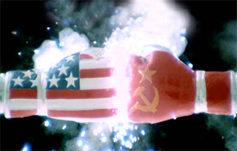
1.1.Koude oorlog
1945 – 1989
“Verdeling” van Europa tussen de twee grootmachten, de VS en de Sovjet-Unie.
Wederzijds wantrouwen: “Koude Oorlog”, dreiging van atoomoorlog.

Slide 5
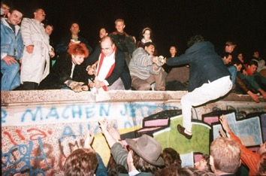
1.1.Koude oorlog
1961
Begin bouw Berlijnse muur
1989
Val van de Berlijnse muur: einde van de Koude Oorlog,
Ineenstorting van het communistische machtsblok

Slide 6
1.2.samenwerking landen
1945
Oprichting VN
1952
Oprichting van Europese Gemeenschap voor Kolen en Staal, de voorloper van de EU.
Na een periode van wederopbouw een grote vooruitgang van de welvaart.
1993
Oprichting EU zoals we die nu kennen
Wat is de EU?
https://schooltv.nl/video/de-oprichting-van-de-europese-unie-van-egks-naar-eu/

Slide 7
1.3.VIETNAM OORLOG
1955-1975
Na koude oorlog conflict (sinds 1954) Vietnam verdeeld in Noord (communistisch) en Zuid (kapitalistisch).
Hoogtepunt rond 1969, meer dan een half miljoen Amerikaanse soldaten in Vietnam);
Ca. 2.5 miljoen Vietnamese slachtoffers,
Ca. 58.226 gesneuvelde of vermiste Amerikanen

Slide 8
1.4.wetenschap & technologie
1969:
Eerste mensen op de maan
https://www.youtube.com/watch?v=AkPkOw4HBI8
1973: Mobiele telefoon
1977: Eerste PC
Internet en sociale media
1990: Ontstaan World Wide Web
2004: Facebook

Slide 9
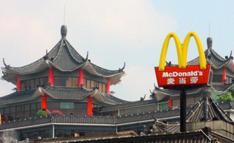
1.5.Nieuwe werelden
EINDE 20E EEUW
Westerse landen verliezen invloed; landen als India, China, Brazilië en de Arabische Emiraten winnen aan invloed.
De globalisering: satellietverbindingen en internet dragen daaraan bij

Slide 10
1.6.OORLOGEN EN ARMOEDE
Oorlogen en armoede elders in de wereld leiden tot een constante stroom van politieke en economische vluchtelingen naar het rijke westen.

Slide 11
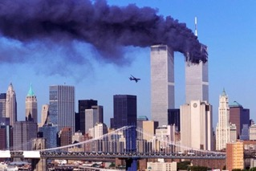
1.7.vanaf 200o
2001: Aanslagen Nine eleven
2002: Invoering euro
2008: Economische crisis
2011: Arabische Lente, begin Syrische oorlog

Slide 12
2. Maatschappelijke veranderingen
Welke gevolgen hebben deze gebeurtenissen op de maatschappij gehad?

Slide 13
2.1. ONTZUILING
BEGIN VAN DE TWINTIGSTE EEUW:
Iedereen hoorde bij een bepaalde groep gebaseerd op wat je geloofde (bijvoorbeeld katholiek) of wat je belangrijk vond bijvoorbeeld socialist). De groepen leefden naast elkaar en niet met elkaar.
ONGEVEER 60 JAAR LATER
Ontzuiling. Dit betekent dat mensen niet meer bij een bepaalde groep willen horen. Ze willen beslissingen voor zichzelf nemen en niet beslissingen als groep.
Veel subculturen ontstaan: iedereen opzoek naar eigen normen en waarden
Veel bepalender worden welvaart, materialisme en consumptie.

Slide 14
2.2. Protest en solidariteit
Vietnam oorlogen/dreiging atoomoorlog/overige oorlogen/vluchtelingen stroom/globalisering/crisis/invoeren euro leidden tot solidariteit maar én protest.

Slide 15
2.3. consumptiemaatschappij
SOCIAALECONOMISCHE VOORUITGANG
Vrije tijd, genot en vermaak: consumptiemaatschappij
Enorme toename van aantal winkels : funshoppen i.p.v. winkelen om noodzakelijke dingen te kopen; merken i.p.v. kwaliteit.
Ontstaan en uitbreiding massamedia met enorme mogelijkheden tot interactie
Enorme uitbreiding van de entertainmentindustrie.

Slide 16
3. Gevolgen voor KUNST EN CULTUUR
Wat hebben deze maatschappelijke veranderingen voor gevolgen gehad voor de kunst en cultuur?

Slide 17
3.1. amerika
Culturele klimaat van Europa naar Amerika.
Waarom kon dit gebeuren?
Amerika speelde heldenrol bij de bevrijding van Europa
Amerika zorgt voor economische hulpprogramma’s: Marschal-hulp
De koude oorlog bindt Europa nog meer aan Amerika
Veel kunstenaars vluchtten tijdens WOII naar Amerika en ontwikkelden daar verder

Slide 18
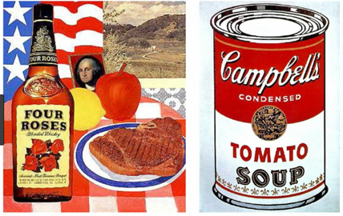
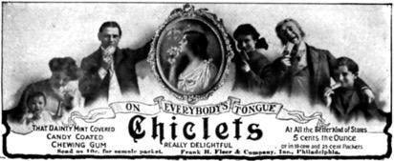
3.1. Amerika
Na WOII was America welvarender dan Europa (arm):
American way of life
The American way of life was dynamisch, modern en brutaal. Alles wat uit Amerika kwam was daarom ‘appealing’ denk aan producten als coca-cola, jeans en kauwgum.
American dream:
Samenleving gebaseerd op individuele vrijheid en gelijke kansen voor iedereen.

Slide 19
3.1. Amerika
AMERIKA WORDT TOONAANGEVEND OP VEEL CULTURELE GEBIEDEN.
Denk aan:
Film: Hollywood
Beeldende kunst: pop-art
Musical: Broadway
Popmuziek: in navolging van de Engeland: Amerika ontwikkelt de popmuziek met veel grote namen

Slide 20
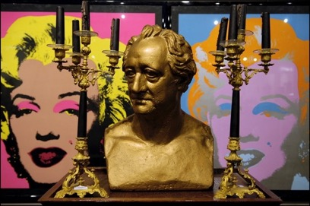
3.2. Massacultuur
Vanaf het midden 20e eeuw wordt de cultuur massacultuur. “lage cultuur” van de “hoge cultuur”.
Culturele identiteit wordt ontleend aan commerciële producten en aan de massamedia en niet meer aan kennis van de “hoge” cultuur.
DUS: VAN DE CULTUUR VAN HET MODERNE (KUNST/CULTUUR ALS PRIVILEGE VOOR DE ELITE ) NAAR DE MASSACULTUUR (KUNST IS TOEGANKELIJK VOOR IEDEREEN ).
Cultuur In de eerste plaats bedoeld als vermaak.
Draait niet om gedachten en opvattingen, maar om uiterlijk en imago.
Geen hoogdravende kunstzinnige pretenties.
Laagdrempelig.
Commercieel.

Slide 21
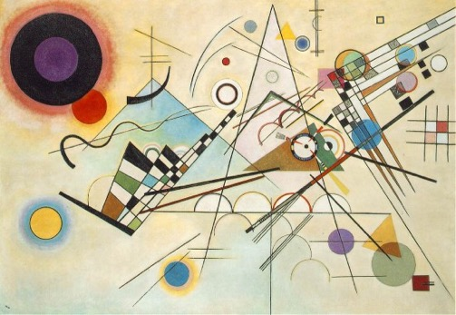
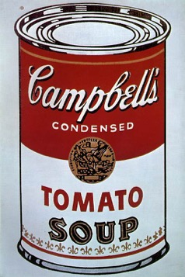
3.2. Massacultuur
Cultuur van het Moderne: abstractie: voorbeeld Kandinsky naar de cultuur van de Pop art: Andy Warhol: Campbell’s soep blik als voorstelling.

Slide 22
Maken
Opdracht les 1: zie wikiwijs les 1 en mailen naar docent
Vragen werk je uit in je eigen google docs account.

